Slide 1

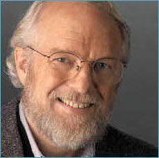
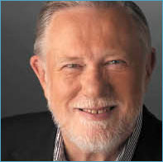




ADOBE SYSTEM
Création : 1982
John Warnock & Charles Geschke
1994 : Acquisition d’Aldus
(pagemaker)
2005 : Acquisition de Macromedia
(Dreamweaver et Flash)

Slide 2


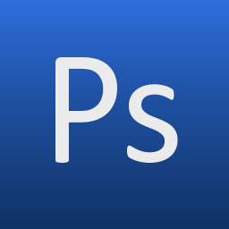

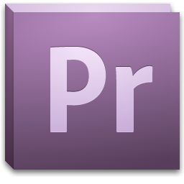




LOGICIELS ADOBE
Acrobat Audition Photoshop Dreamweaver Illustrator
InCopy InDesign Flash Premier Pro Flex

Slide 3




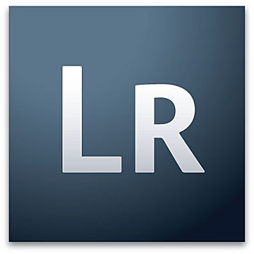



Objectif Marketing
- Vente de Packs
- Fidéliser le Client
Adobe Creative Suite
Adobe Creative
Cloud
Lightroom
Edge
Muse

